Slide 1
Emulación y simulación de un sistema electromecánico en variables de estado
Carlos Mario Paredes Valencia
Universidad Autónoma de Occidente

Slide 2
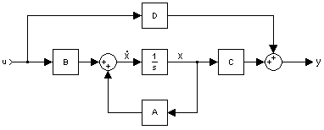
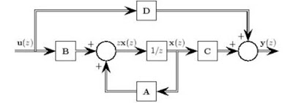



INTRODUCCION
$\dot{x}=Ax+Bu$
$$y=Cx+Du$$
$$\left.x\left(k+1\right)=A_{d}x\left(k\right)+B_{d}u(k\right)$$
$$y(k)=C_{d}x(k)+D_{d}u(k)$$

Slide 3
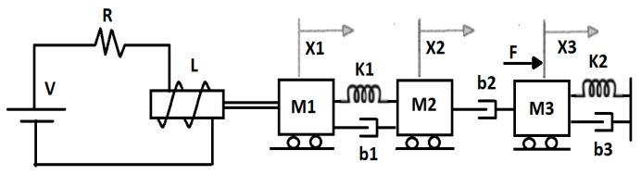
Sistema electromecánico
M1: masa 1.
M2: masa 2.
M3: masa 3.
b1: factor de amortiguamiento conectado entre M1 y M2.
b2: factor de amortiguamiento conectado entre M2 y M3.
b3: factor de amortiguamiento conectado en M3.
K1: constante de resorte conectado entre M1 y M2.
K1: constante de resorte conectado entre M2 y M3.
X1: posición de M1.
X2: posición de M2.
X3: posición de M3.
V: tensión de entrada del sistema.
i: corriente eléctrica que circula por el circuito RL.
L: inductancia de la parte eléctrica.
R: resistencia de la parte eléctrica.
Fe: fuerza electromotriz generada por el electroimán.
Vind: tensión inducida por electroimán.
F: fuerza efectuada sobre la masa 3.
Kv: constante de proporcionalidad para Vind.
Kf: constante de proporcionalidad para Fe.

Slide 4
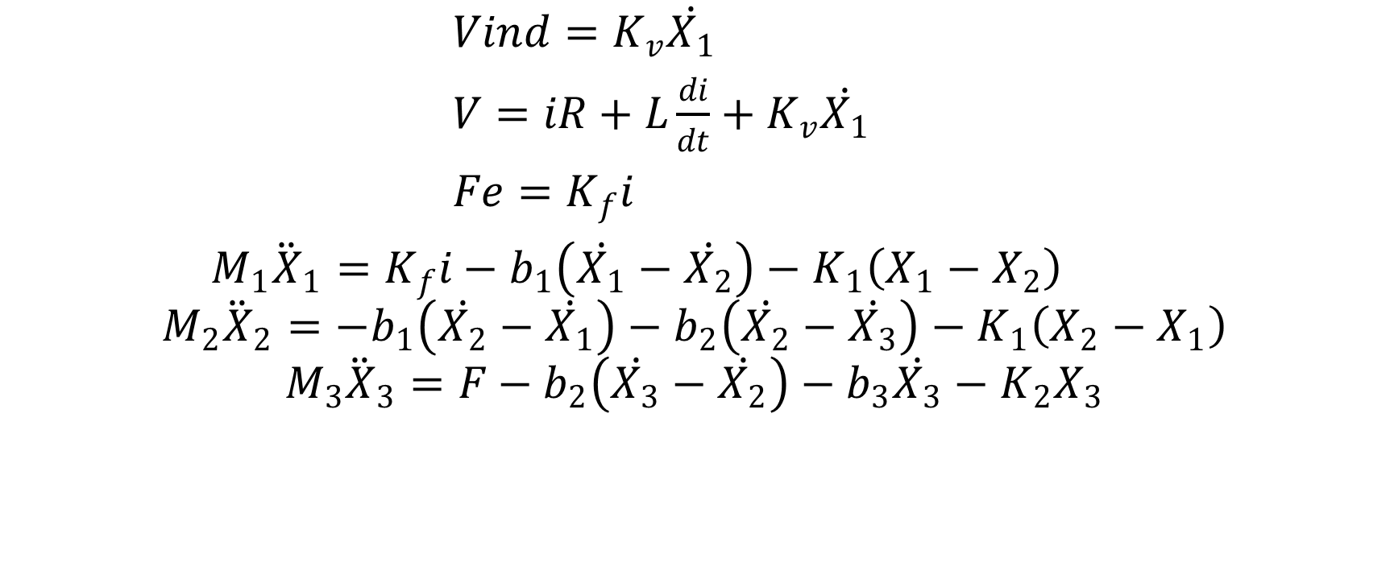
MODELADO DEL SISTEMA
$Vind=K_{v}\dot{X_{1}}$
$V=iR+L\frac{di}{dt}+K_{v}\dot{X_{1}}$
$Fe=K_{f}i$
$M_{1}{\ddot{X}}_{1}=K_{f}i−b_{1}\left(\dot{X_{1}}−\dot{X_{2}}\right)−K_{1}\left(X_{1}−X_{2}\right)$
$$M_{2}{\ddot{X}}_{2}=−b_{1}\left(\dot{X_{2}}−\dot{X_{1}}\right)−b_{2}\left(\dot{X_{2}}−\dot{X_{3}}\right)−K_{1}\left(X_{2}−X_{1}\right)$$
$$M_{3}{\ddot{X}}_{3}=F−b_{2}\left(\dot{X_{3}}−\dot{X_{2}}\right)−b_{3}\dot{X_{3}}−K_{2}X_{3}$$

Slide 5
REPRESENTACION EN ESPACIO DE ESTADO CONTINUO
Estados de este sistema:
x1= corriente en el circuito.
x2=posición de M1.
x3= velocidad de M1.
x4=posición de M2.
x5= velocidad de M2.
x6= posición de M3.
x7= velocidad de M3.
Las respectivas entradas son:
u1= V.
u2= F.
Las respectivas salidas son:
y1=x1
y2=x6

Slide 6
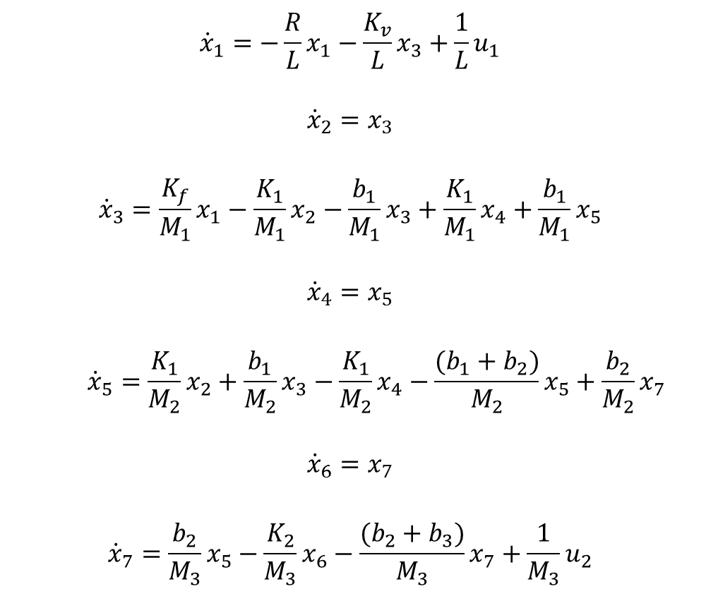
REPRESENTACION EN ESPACIO DE ESTADO CONTINUO
$${\dot{x}}_{1}=−\frac{R}{L}x_{1}−\frac{K_{v}}{L}x_{3}+\frac{1}{L}u_{1}$$
$${\dot{x}}_{2}=x_{3}$$
$${\dot{x}}_{3}=\frac{K_{f}}{M_{1}}x_{1}−\frac{K_{1}}{M_{1}}x_{2}−\frac{b_{1}}{M_{1}}x_{3}+\frac{K_{1}}{M_{1}}x_{4}+\frac{b_{1}}{M_{1}}x_{5}$$
$${\dot{x}}_{4}=x_{5}$$
$${\dot{x}}_{5}=\frac{K_{1}}{M_{2}}x_{2}+\frac{b_{1}}{M_{2}}x_{3}−\frac{K_{1}}{M_{2}}x_{4}−\frac{(b_{1}+b_{2})}{M_{2}}x_{5}+\frac{b_{2}}{M_{2}}x_{7}$$
$${\dot{x}}_{6}=x_{7}$$
$${\dot{x}}_{7}=\frac{b_{2}}{M_{3}}x_{5}−\frac{K_{2}}{M_{3}}x_{6}−\frac{(b_{2}+b_{3})}{M_{3}}x_{7}+\frac{1}{M_{3}}u_{2}$$

Slide 7
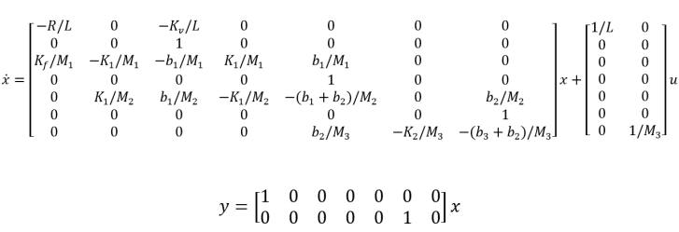
REPRESENTACION EN ESPACIO DE ESTADO CONTINUO

Slide 8
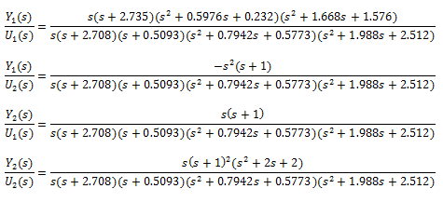
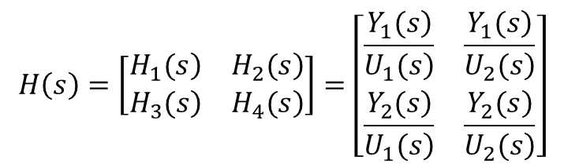
FUNCIONES DE TRANSFERENCIA DEL SISTEMA
Asignando el valor de 1 a todos los parámetros, se obtiene que:
$$H\left(s\right)=\left[\begin{matrix}\left.H_{1}(s\right) & \left.H_{2}(s\right) \\ \left.H_{3}(s\right) & \left.H_{4}(s\right)\end{matrix}\right]=\left[\begin{matrix}\frac{\left.Y_{1}(s\right)}{\left.U_{1}(s\right)} & \frac{\left.Y_{1}(s\right)}{\left.U_{2}(s\right)} \\ \frac{\left.Y_{2}(s\right)}{\left.U_{1}(s\right)} & \frac{\left.Y_{2}(s\right)}{\left.U_{2}(s\right)}\end{matrix}\right]$$

Slide 9
DISCRETIZACION DEL SISTEMA
Ecuación característica del sistema en tiempo continuo:
Los polos del sistema en continuo son:
s1=-2.7082
s2=-0.9941 + 1.2342i
s3= -0.9941 - 1.2342i
s4=-0.3971 + 0.6478i
s5=-0.3971 - 0.6478i
s6= -0.5093 + 0.0000i
s7=0
Tm=1/(10*2.7082)=36.9ms

Slide 10
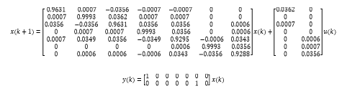
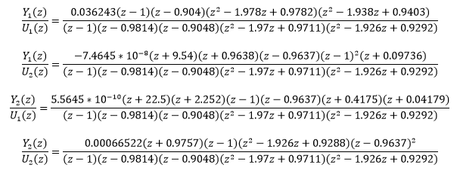
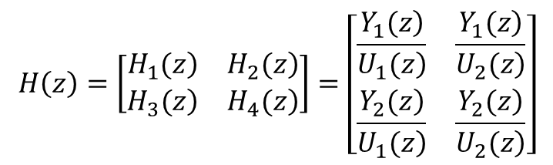
DISCRETIZACION DEL SISTEMA
$$H\left(z\right)=\left[\begin{matrix}\left.H_{1}(z\right) & \left.H_{2}(z\right) \\ \left.H_{3}(z\right) & \left.H_{4}(z\right)\end{matrix}\right]=\left[\begin{matrix}\frac{\left.Y_{1}(z\right)}{\left.U_{1}(z\right)} & \frac{\left.Y_{1}(z\right)}{\left.U_{2}(z\right)} \\ \frac{\left.Y_{2}(z\right)}{\left.U_{1}(z\right)} & \frac{\left.Y_{2}(z\right)}{\left.U_{2}(z\right)}\end{matrix}\right]$$

Slide 11
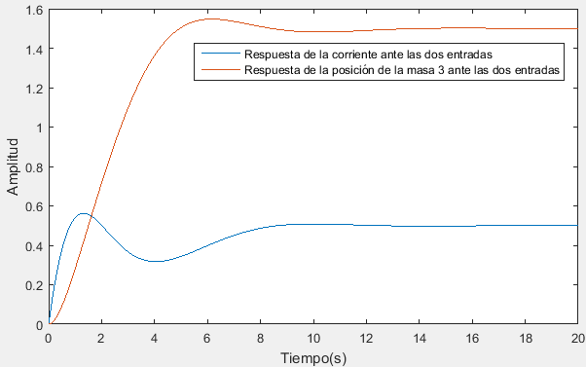
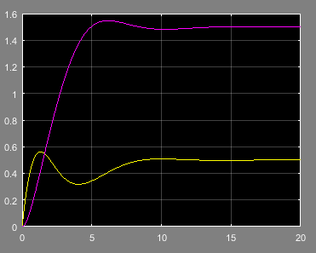
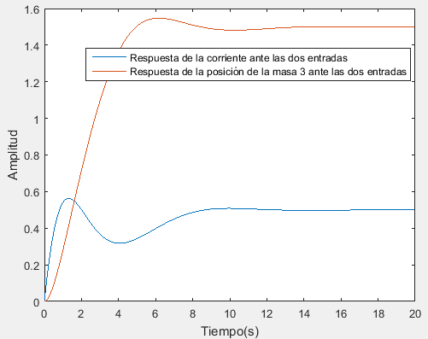
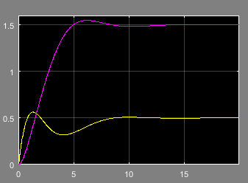
SIMULACION

Slide 12
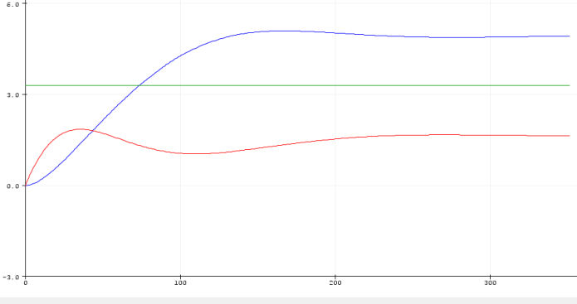
EMULACION

Slide 13
CONCLUSIONES
El trabajo realizado permite poder describir, analizar y conceptualizar a través de simulaciones y emulaciones lo visto durante las clases.
Se puede observar que la solución de la representación en estados discretos se puede llevar a sistemas embebidos de manera muy fácil e inclusive se puede llevar a cabo en cualquier lenguaje de programación sin ningún inconveniente.
La selección apropiada de los parámetros en cualquier sistema, son los que en última permiten garantizar la estabilidad del mismo así como el comportamiento o la dinámica que este tendrá, dado que estos son los que establecen la ecuación característica del sistema.
La selección de un correcto tiempo de muestreo al momento de discretizar un sistema continuo, es muy importante, porque gracias a esto se puede obtener una representación confiable en tiempo discreto del sistema, de no ser así la dinámica de este podría verse afectada y hasta puede llevar a la inestabilidad.

